Slide 1
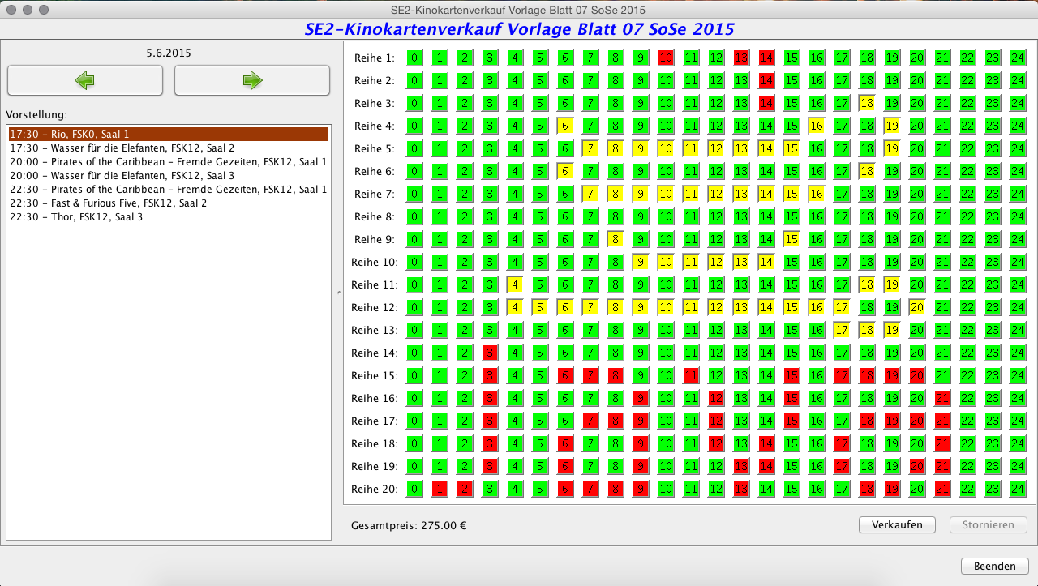
SE2-Blatt 7

Slide 2
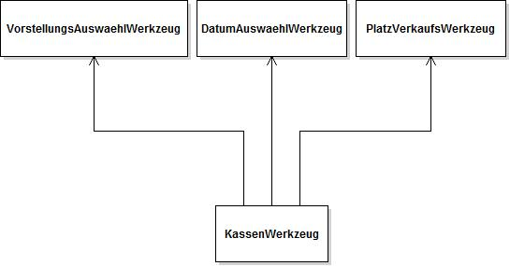
Baumstruktur
Baumstruktur- Klassendiagramm - Objektdiagramm

Slide 3
Klassendiagramm
Baumstruktur- Klassendiagramm - Objektdiagramm

Slide 4
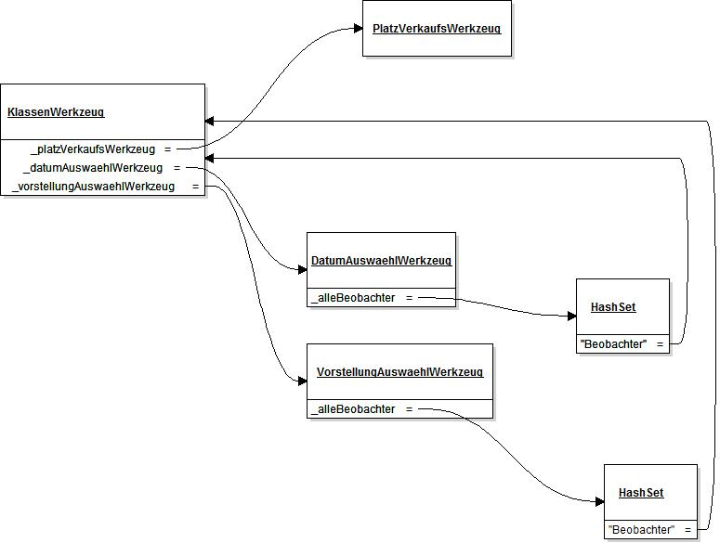
Objektdiagramm
Baumstruktur- Klassendiagramm - Objektdiagramm

Slide 5
- Platz für eure Fragen -

